Slide 1

JAVA小组作业汇报
版本管理系统
十七组
敖海航 刘海云 赵晓浩

Slide 2
目录
1
实现功能
CONTENTS
2
类的设计
3
命令行交互与成果展示

Slide 3
01
CHAPTER
实现功能
提交commit
分支管理
命令行交互

Slide 4
1.1 实现功能
提交commit
分支管理
命令行交互

Slide 5
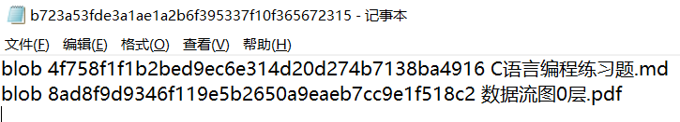
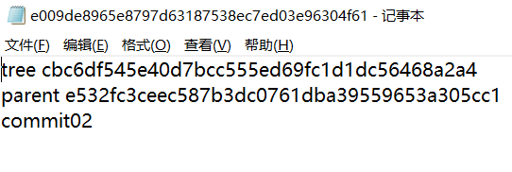
1.2 提交commit
Blob
Tree
Commit
使用GZIP压缩存储文件内容，将其存入本地。
递归创建文件夹的blob对象和tree对象。
对指定文件夹的tree对象创建commit对象，并记录其上一个commit的值。

Slide 6
1.3 分支管理
新建分支
根据给定分支名创建分支
分支管理
切换分支
切换到另一分支，还原工作区
分支重命名
重命名分支
分支日志
查看日志：当前分支日志和全部日志
分支回滚
四种模式回滚：仅本地仓库回滚、本地仓库和工作区回滚

Slide 7
1.4 命令行交互
help
init
获取指令功能列表。
初始化本地仓库。
commit
rename
‐m：同时输入commit的描述信息。
重命名分支，需追加待命名的分支名和重命名的分支名。
branch
reset
‐a, ‐‐all：获取所有分支名。
‐c, ‐‐current：获取当前分支名。
‐n, ‐‐new：创建分支，需追加分支名。
‐s, ‐‐switch：切换分支，需追加分支名。
‐HARD：设置回滚模式
‐c, ‐‐commit：本地仓库回滚到指定commit，需追加commit的key。
‐t：本地仓库回滚指定次数，需追加回滚的次数。
switch
log
切换分支，需追加分支名。
‐a, ‐‐all：获取所有历史记录。
‐c, ‐‐current：获取当前分支历史记录。

Slide 8
02
CHAPTER
类的设计

Slide 9
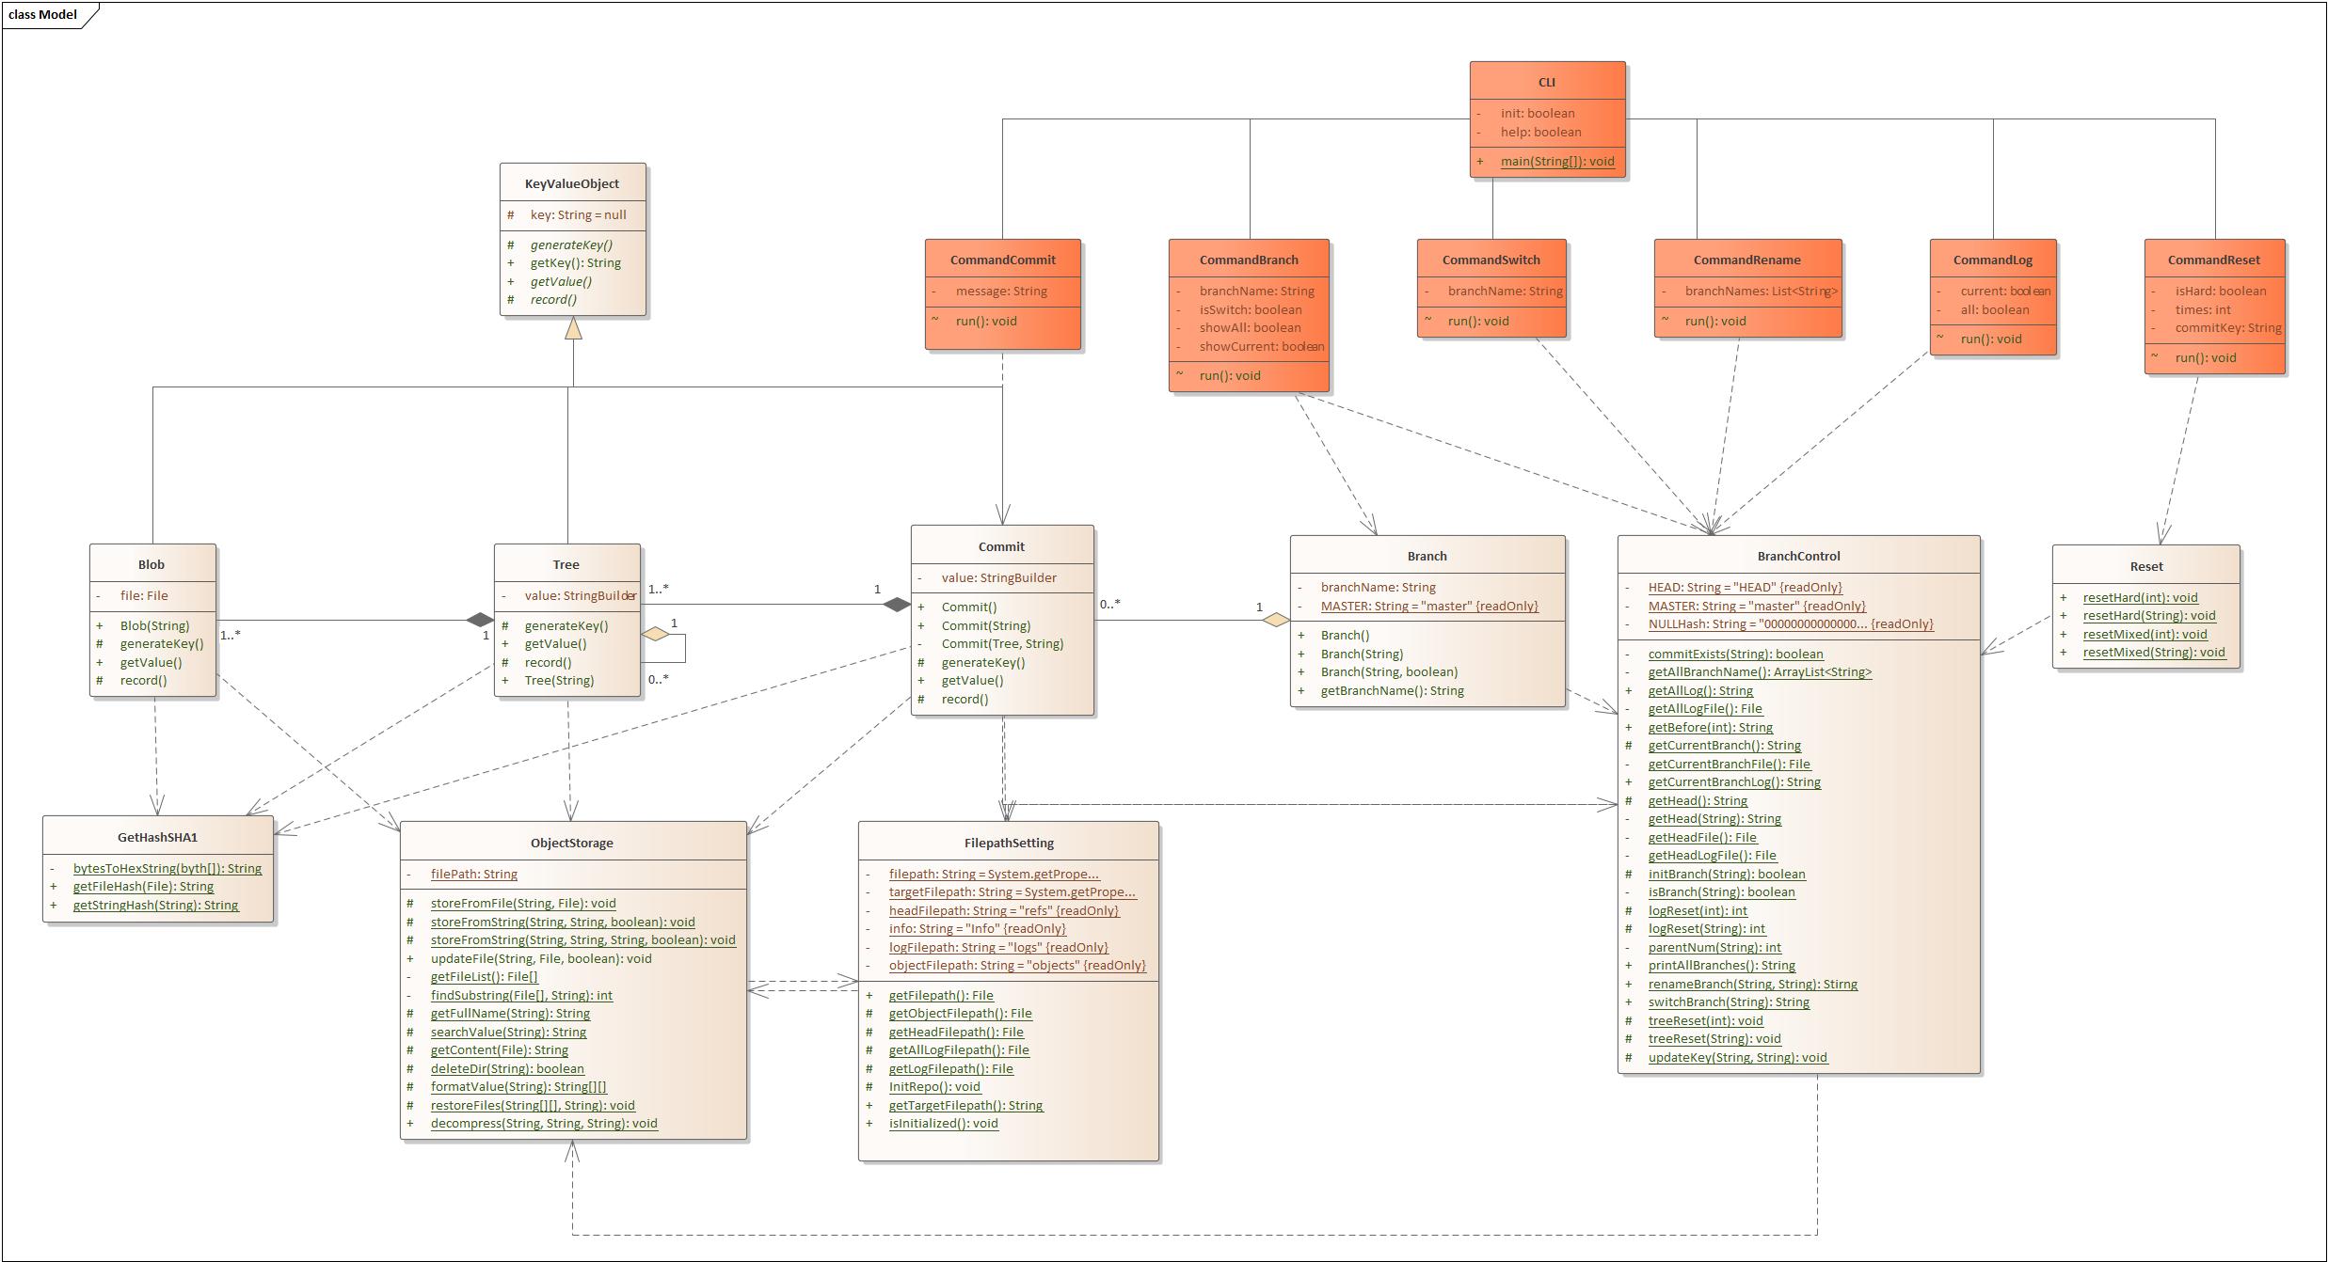

Slide 10
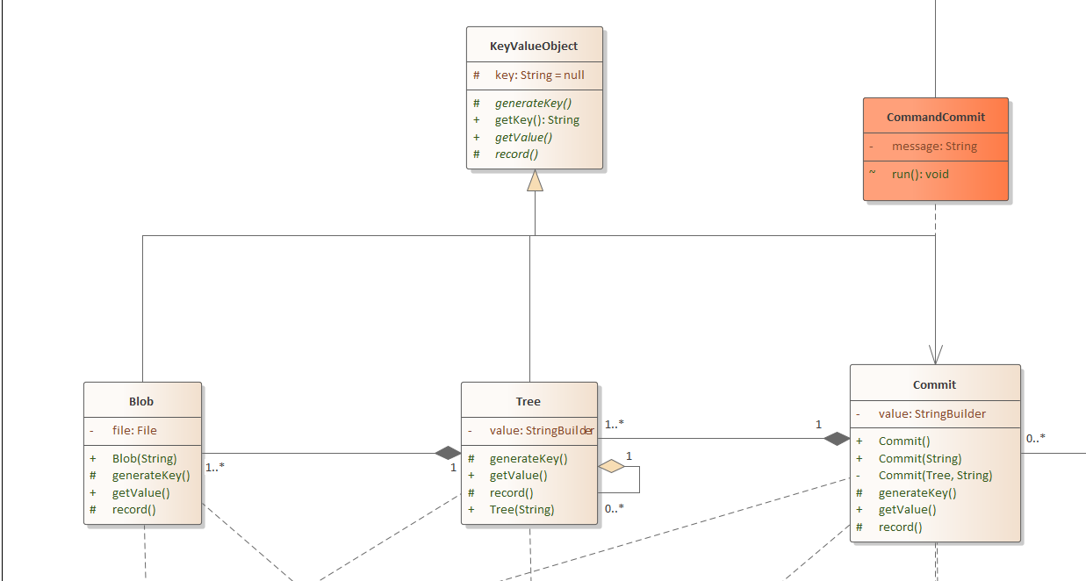

Slide 11
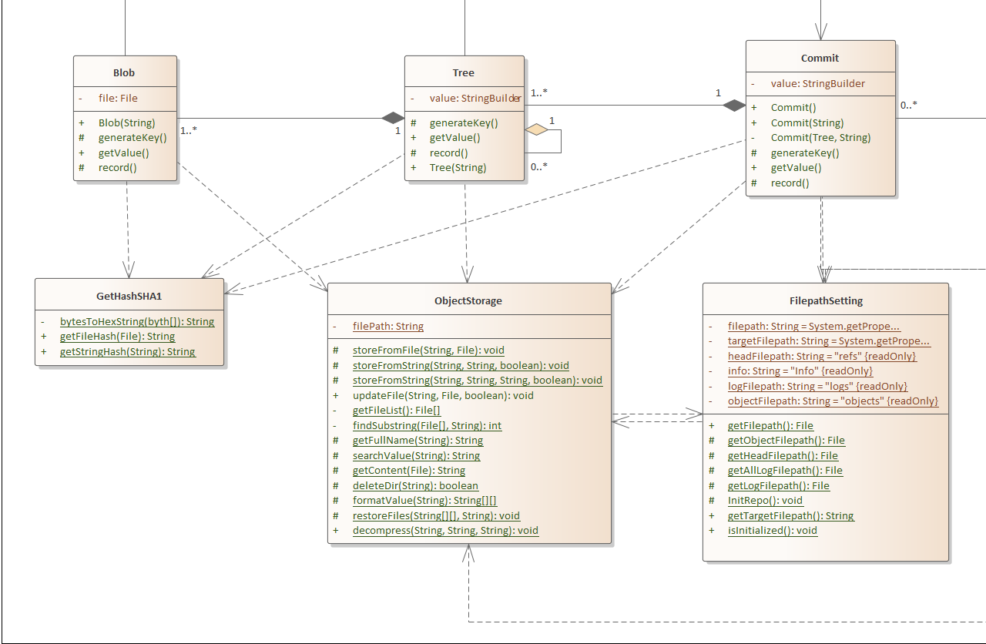

Slide 12
文件夹设置
版本管理文件夹
日志文件夹
保存每个分支的日志
保存HEAD指针的日志
保存key-value Object类型文件
保存分支头指针
保存当前处于哪个分支

Slide 13
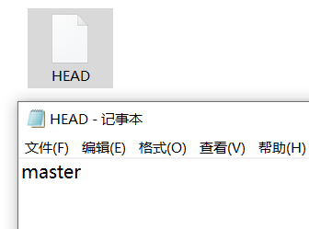



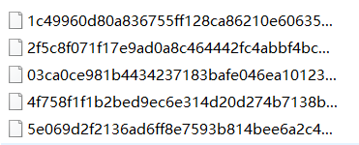
文件夹设置
版本管理文件夹
日志文件夹
保存每个分支的日志
保存HEAD指针的日志
保存key-value Object类型文件
保存分支头指针
保存当前处于哪个分支

Slide 14
FilepathSetting:
setFilepath(String)：设置本地仓库文件保存路径。
getFilepath()：获取本地仓库文件夹，存放logs，objects，refs文件夹和HEAD，Info文件，HEAD文件记录当前分支，Info文件记录工作区路径。
getObjectFilepath()：获取objects文件夹，存放blob，tree，commit文件。
getHeadFilepath()：获取refs文件夹，存放各分支文件，记录各分支当前commit的key。
getAllLogFilepath()：获取logs文件夹，存放refs文件夹和HEAD文件，HEAD文件记录所有历史记录。
getLogFilepath()：获取logs.refs文件夹，存放各分支文件，记录各分支历史记录。
InitRepo()：初始化目标文件夹，生成objects文件夹，refs文件夹，logs文件夹，logs.refs文件夹。
getTargetFilepath()：获取工作区文件路径。
setTargetFilepath(String)：设置工作区文件路径。

Slide 15
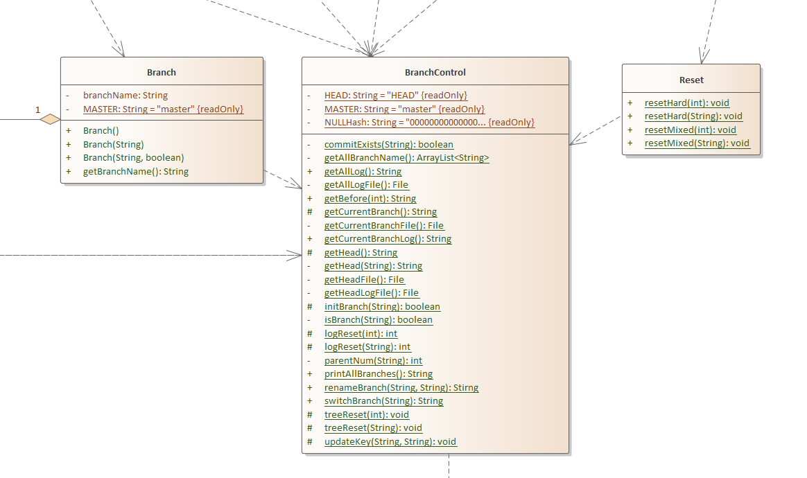

Slide 16
BranchControl:
getAllBranchName()：遍历refs.分支，获取分支名列表。
getCurrentBranchFile()：获取HEAD文件。
getCurrentBranch()：通过HEAD文件，获取当前分支名。
getHeadFile()：获取refs.分支的当前分支文件。
getHeadLogFile()：获取logs.refs.分支的当前分支文件。
getAllLogFile()：获取logs.HEAD文件。
getHead()：通过refs.分支的当前分支文件，获取当前分支commit的key。
getHead(String)：通过refs.分支的指定分支文件，获取指定分支commit的key。

Slide 17
BranchControl:
printAllBranches()：打印所有分支。
getAllLog()：获取logs.HEAD文件的内容。
getCurrentBranchLog()：获取logs.refs.分支的当前分支文件的内容。
updateKey(String, String)：由key和message更新logs.refs.分支的当前分支文件，logs.HEAD文件，refs.分支的当前分支文件。
isBranch(String)：判断b1是否为当前分支名。
initBranch(String)：初始化分支（新建分支时）。
switchBranch(String)：切换分支。
renameBranch(String, String)：重命名分支。

Slide 18
BranchControl:
parentNum(String)：获取当前分支commit的parent个数。
getBefore(int)：获取当前分支commit指定次数的parent。
commitExists(String)：判断commit是否在logs.refs.分支的当前分支文件的内容中。
logReset(int)：回滚n次，修改本地仓库。
logReset(String)：回滚到指定commit，修改本地仓库。
treeReset(int)：回滚n次，修改工作区。
treeReset(String)：回滚到指定commit，修改工作区。

Slide 19
resetHard(int)：指定次数的working tree和repository回滚。
resetHard(String)：指定commit的working tree和repository回滚。
resetMixed(int)：指定次数的repository回滚。
resetMixed(String)：指定commit的repository回滚。
Reset:
Branch:
Branch()：新建默认分支。
Branch(String)：以名称创建分支（不切换分支）。
Branch(String, boolean)：以名称创建分支（切换分支）。
getBranchName()：获取分支名。

Slide 20
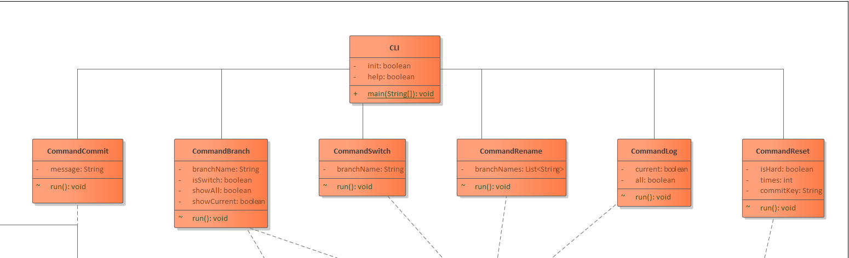

Slide 21
03
CHAPTER
成果展示

Slide 22
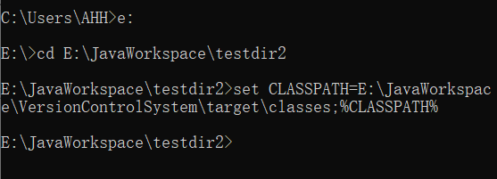
配置环境变量

Slide 23
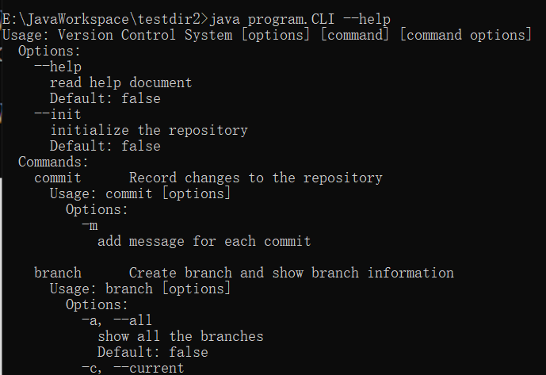
查看帮助

Slide 24
Usage: Version Control System [options] [command] [command options]
Options:
--help
read help document
Default: false
--init
initialize the repository
Default: false
Commands:
commit Record changes to the repository
Usage: commit [options]
Options:
-m
add message for each commit
branch Create branch and show branch information
Usage: branch [options]
Options:
-a, --all
show all the branches
Default: false
-c, --current
show the current branch
Default: false
-n, --new
create new branch with branch name
-s, --switch
create and switch to the new branch
Default: false
switch Switch between branches
Usage: switch branch name
rename Rename branch
Usage: rename rename branch
reset Reset commit to history
Usage: reset [options]
Options:
-HARD
choose the reset mode
Default: false
-c, --commit
reset to the specific commit history
-t, --times
reset to the specific times of commit history
Default: 0
log Read logs
Usage: log [options]
Options:
-a, --all
read the log of all branches
Default: false
-c, --current
read the log of current branch
Default: false

Slide 25
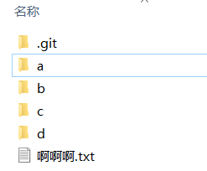

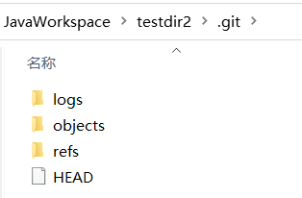
初始化仓库

Slide 26
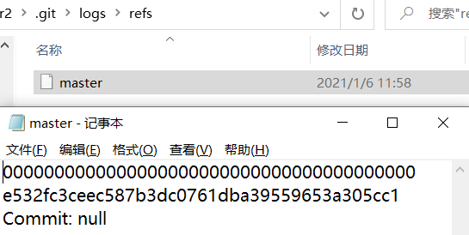
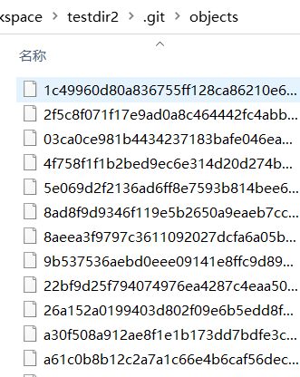
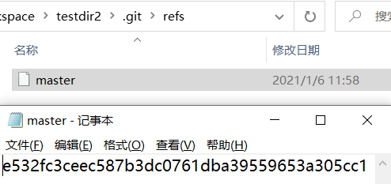
提交第一次commit

Slide 27
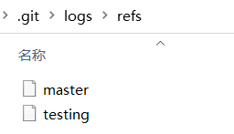
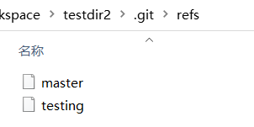
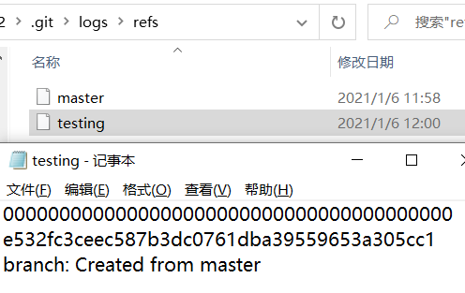
新建分支

Slide 28
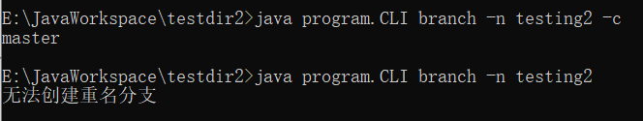
新建分支并切换

Slide 29
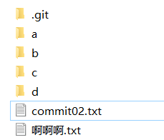
提交commit02

Slide 30
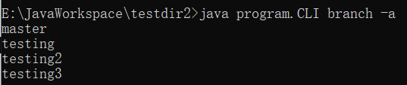
查看全部分支

Slide 31
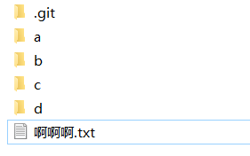
切换分支（commit02消失）

Slide 32
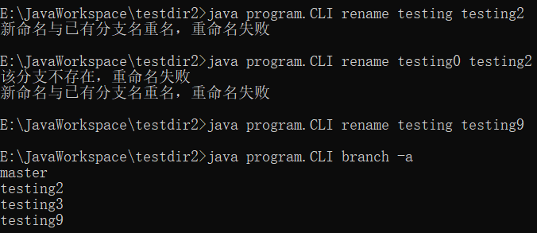

重命名分支

Slide 33

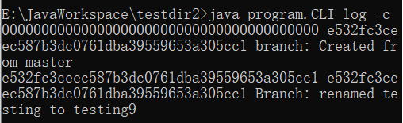
查看当前分支日志

Slide 34

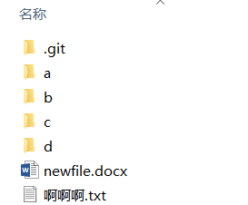
提交commit newfile

Slide 35
分支回滚

Slide 36

Thank you
感谢聆听，批评指导
十七组
敖海航 刘海云 赵晓浩

